Slide 1

Salondamen, Hausfrauen, Wissenschaftlerinnen. Schreibende Frauen in Schwaben von Sophie von La Roche bis Friederike Roth
Literatursommer 2018: Frauen in der Literatur

Slide 2
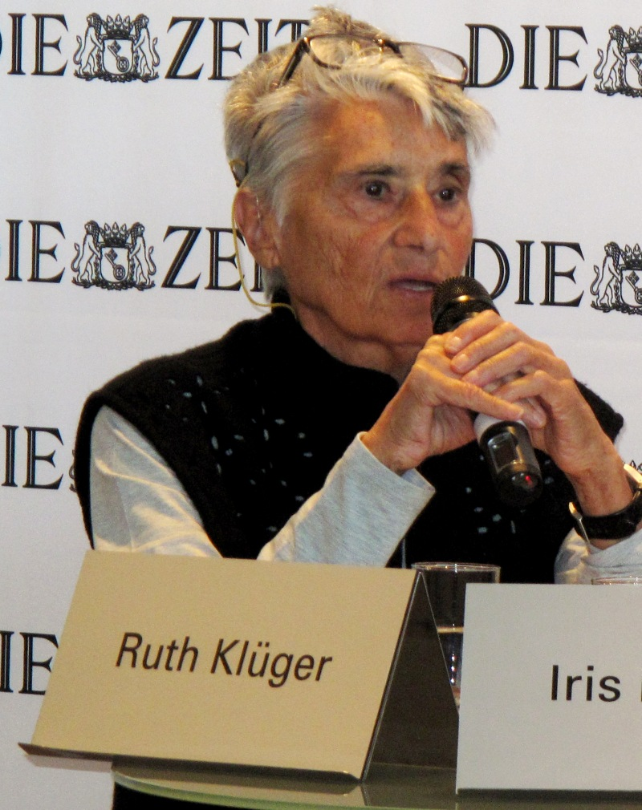
Ruth Klüger, Gegenströmung
"Man müßte davon ausgehen, daß die kulturellen Bedingungen für weibliches Schreiben anderen Gesetzen unterliegen und daher derart anders verlaufen, daß man den Frauen nicht einfach ein Kämmerchen im geräumigen Hause einer allgemeinen Geistesgeschichte einräumen und annehmen kann, daß sie unter ähnlichen Voraussetzungen geschrieben haben, wie ihre männlichen Zeitgenossen."

Slide 3
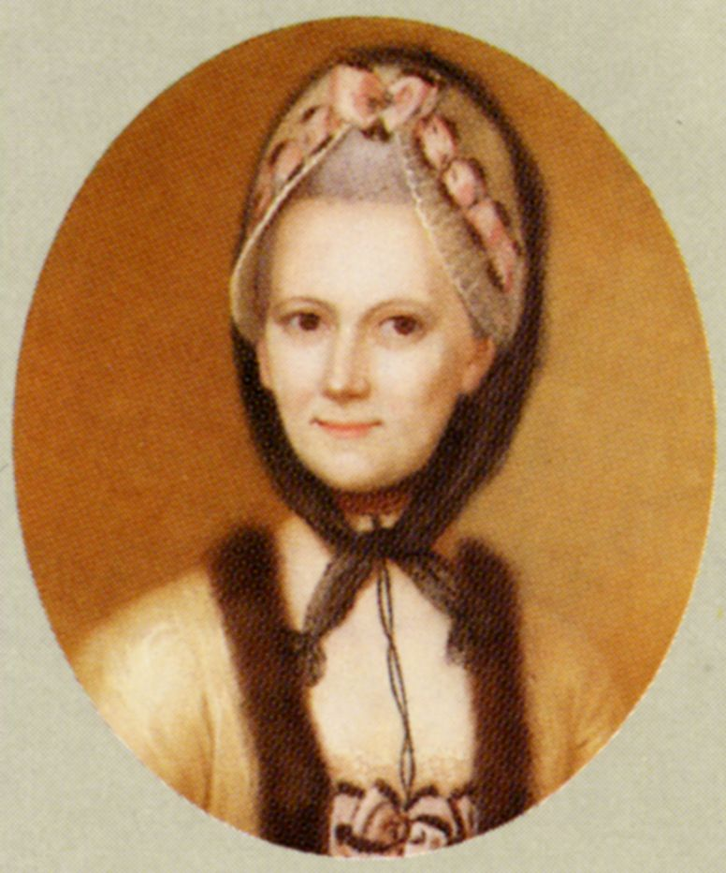
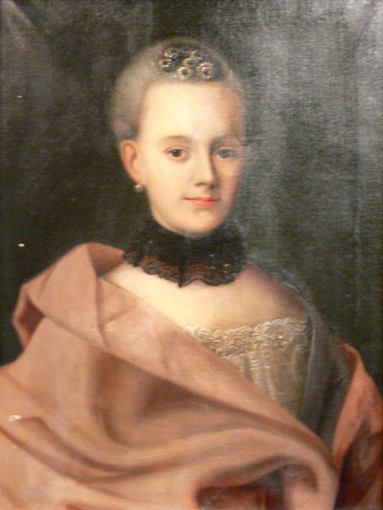
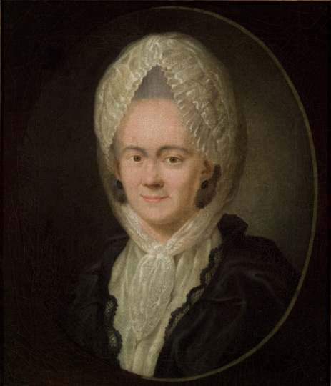
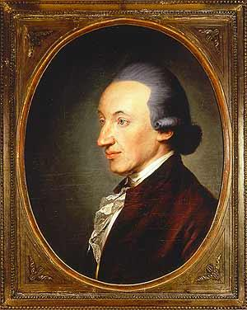
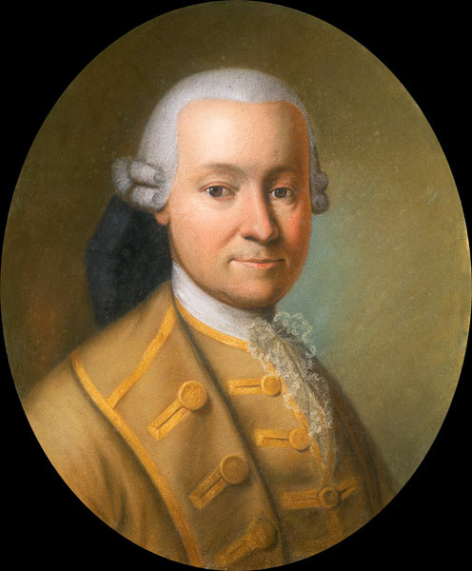
I. Die Salondame: Sophie von La Roche (1730-1807)
„Sie war die wunderbarste Frau, und ich wüsste ihr keine andre zu vergleichen. Schlank und zart gebaut, eher groß als klein, hatte sie bis in ihre höheren Jahre eine gewisse Eleganz […] zu erhalten gewusst, die zwischen dem Benehmen einer Edeldame und einer würdigen bürgerlichen Frau gar anmutig schwebte.“
Goethe, Dichtung und Wahrheit
Christoph Martin Wieland
Georg Michael von la Roche

Slide 4
I. Die Salondame: Sophie von La Roche (1730-1807)
"Nachher machte mein Vater mich früh die Bücher lieben, da er mich oft, ehe ich volle zwei Jahre alt war, in seine Bibliothek trug, wo er mich mit den schönen Verzierungen der Einbände und Titelblätter zu belustigen suchte, und es auch damit so weit brachte, daß ich mit 3 Jahre vollkommen lesen konnte; wohingegen meine Mutter mich, da unser schönes Haus nahe an einem Thore lag, bei ihren Spaziergängen mit sich nahm, und auf einer freundlichen mit Bäumen umfaßten Wiese mich hinsetzte (…). Ich führe diese kleinen Umstände an, weil ich vierzig Jahre nachher von [einer Freundin] hörte, daß sie bei ihren Kindern Neigungen und Charakterzüge, welche sie im zweiten oder dritten Jahre bemerkte, im achtzehnten oder zwanzigsten in der größten Stärke wieder gefunden habe. Ich glaubte darin das Bild der ersten Richtung des Ganges meines Kopfes und meiner Gefühle von Glück zu sehen; auch den ersten Grund meiner Liebe zu Büchern, worin ich mit drei Jahren Buchstaben und Worte aufsuchte, nachher in teutschen und andern Schriftstellern, Gedanken und Kenntnisse, wie Blumen sammelte, die ich dann in meinem Schriften wieder so vertheilte."

Slide 5
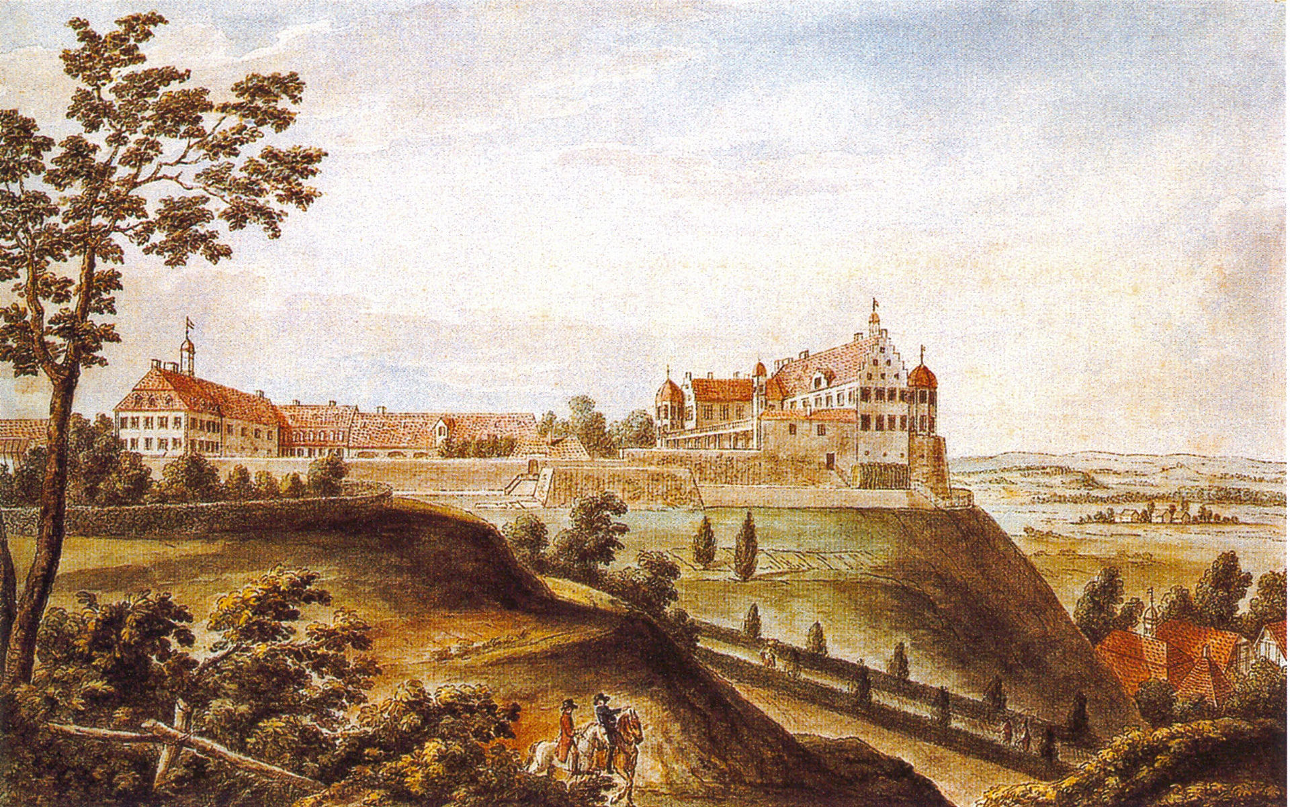
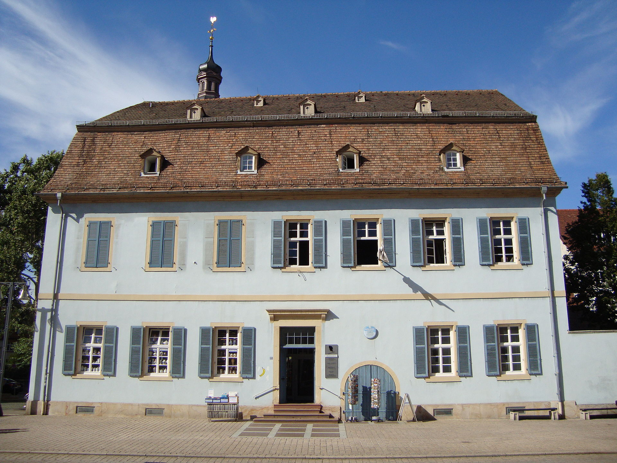

I. Die Salondame: Sophie von La Roche (1730-1807)
Speyer, Hohenfeldsches Haus
Schloss Warthausen

Slide 6
I. Die Salondame: Sophie von La Roche (1730-1807)
„Sie war die wunderbarste Frau, und ich wüsste ihr keine andre zu vergleichen. Schlank und zart gebaut, eher groß als klein, hatte sie bis in ihre höheren Jahre eine gewisse Eleganz […] zu erhalten gewusst, die zwischen dem Benehmen einer Edeldame und einer würdigen bürgerlichen Frau gar anmutig schwebte.“
Goethe, Dichtung und Wahrheit
Christoph Martin Wieland
Georg Michael von la Roche

Slide 7

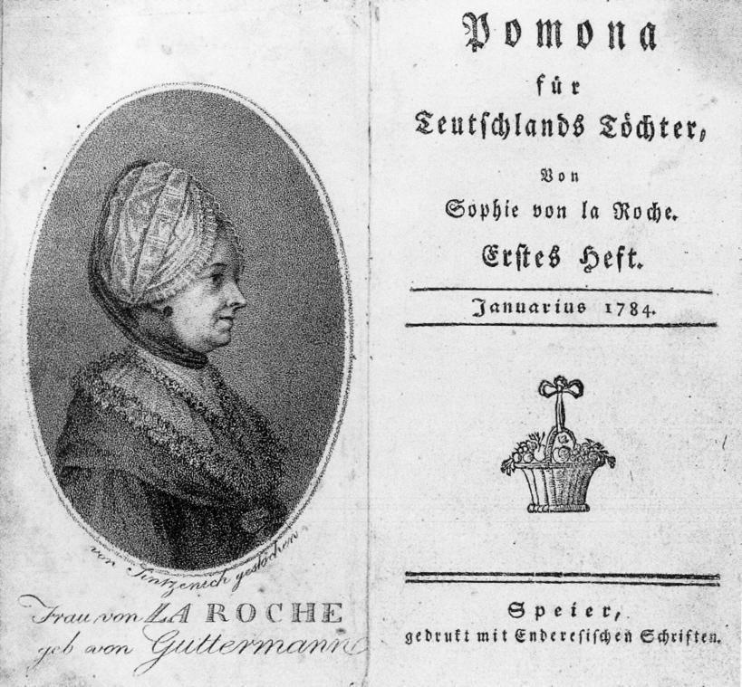
I. Die Salondame: Sophie von La Roche (1730-1807)
„Das Magazin für Frauenzimmer und das Jahrbuch für Denkwürdigkeiten für das schöne Geschlecht zeigen meinen Leserinnen, was teutsche Männer uns nützlich und gefällig erachten, Pomona wird Ihnen sagen, was ich als Frau dafür halte“.

Slide 8
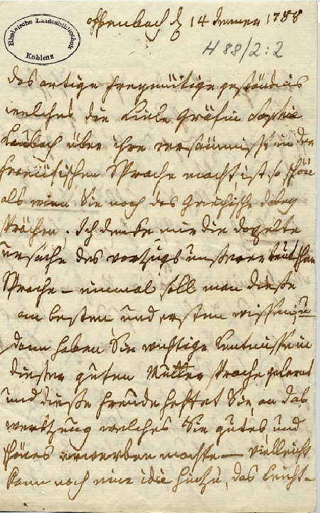
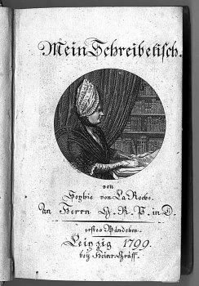
I. Die Salondame: Sophie von La Roche (1730-1807)
"Nun mögen Ihre Blicke mir vor meinen Schreibetisch folgen, welcher in Wahrheit arm und zu schlicht aussieht, aber in meinen Augen das Verdienst eines alten, in einen grauen Überrock gehüllten, Dieners hat, der seit vielen Jahren, an allem Wohl und Weh seiner Herrschaft Antheil nahm; geduldig jede Arbeit und Beschwerde trug, und alles Anvertraute still und treu bewährte. Denken Sie dabey, daß neben diesen schätzbaren Eigenschaften, auf dem wirklich etwas plumpen Tisch, der für mein Herz sehr hohe Werth liegt, aus Holz von der gräflich Stadionschen Waldung, der in meinem Vaterlande liegenden Herrschaft Warthausen verfertigt zu seyn, welche ich allen Cedern des Libanon, den Indischen Rosen-Atlas-Sandel-Eben, und Mahagony-Holz vorziehe".
Mein Schreibe-Tisch

Slide 9
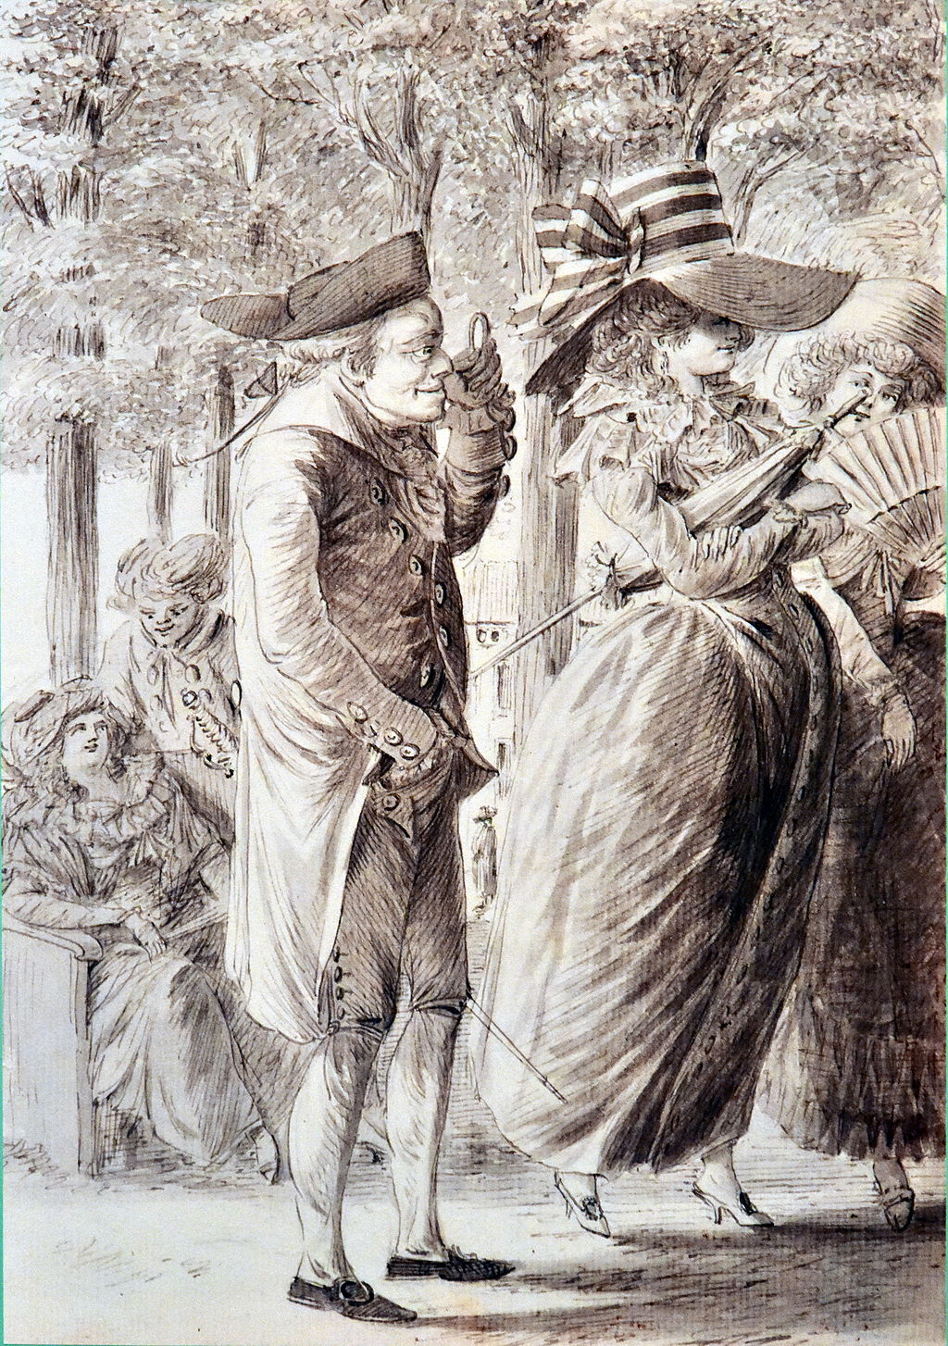

II. Die Rebellin: Marianne Ehrmann (1755-1795)
Theatergruppe Koberwein

Slide 10
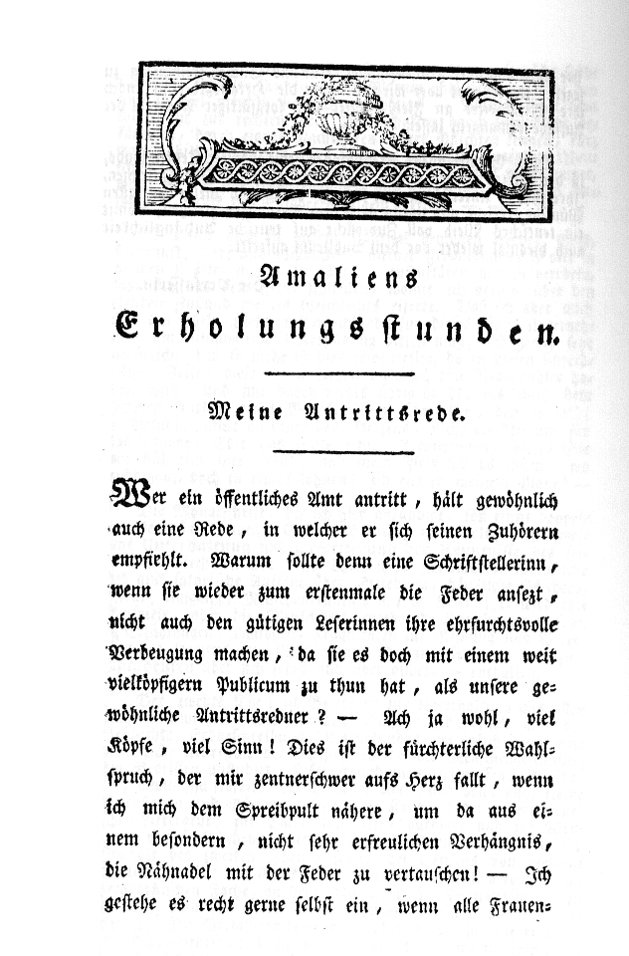

II. Die Rebellin: Marianne Ehrmann (1755-1795)
„Nichts sollte ein starkes, denkendes hellköpfiges Mädchen, in dem eine grosse männliche Seele wohnt, abhalten können, durch ihre Aufklärung, frei von feiger Furcht, zum allgemeinen Besten zu wirken. … Sie muß sich nicht durch weibliche Feigheit, und eisgraue Vorurtheile, nicht durch schwachköpfige Einwendungen superkluger Matronen, nicht durch drohende Dummheit, nicht durch zähnefletschende Verläumdung hintern lassen, ihre Bahn unerschütterlich zu wandeln".
"Du lieber Gott, was haben denn diese Menschen für absurde unentwickelte Begrife von einem Frauenzimmer, die denkt und denken muß, wenn sie nicht Maschine seyn will"

Slide 11
II. Die Rebellin: Marianne Ehrmann (1755-1795)
"Nach der Anordnung des Schöpfers der Natur müssen zwar beyde Geschlechter übereinstimmend, aber nicht gleich arbeiten; der Zweck der Arbeit ist gemeinschaftlich, die Arbeit selbst aber ist verschieden".
"Aus der ehelichen Verbindung entsteht eine moralische Person, wovon das Weib das Aug, der Mann der Arm ist".
"Es ist unmöglich, den Gatten und Liebhaber so zu vereinigen, wie es viele von uns sich vielleicht vorstellen. Wir vermissen in der Ehe eine Menge Tändeleyen, Schmeicheleyen, und andere verliebte Kleinigkeiten, worinnen nur die befriedigte Eitelkeit Liebe zu finden glaubt, und diesen Mangel fortdauernder Zärtlichkeit in der Ehe … schreiben wir der Abneigung oder der kaltsinnigen Gleichgültigkeit des Mannes zu; da doch diese Veränderung in der That nichts anderes ist, als eine natürliche Folge von dem Besitz des Herzens, dessen Erlangung man mit Eifer gewunschen hatte".
"vielleicht hie und da eine launigte Stelle, die das Gepräge der Heiterkeit ihrer Schöpferin an der Stirne trugt, unvorsätzlich unter meiner Feder ins ernsthaftere sich umwandelte. Dazu ist schon unsere Natur gestimmt, und selbst im Gemälde der Welt ist der männliche Ernst Schatten gegen den weiblichen Witz, der so oft Licht verbreitet".
Philosophie eines Weibes

Slide 12
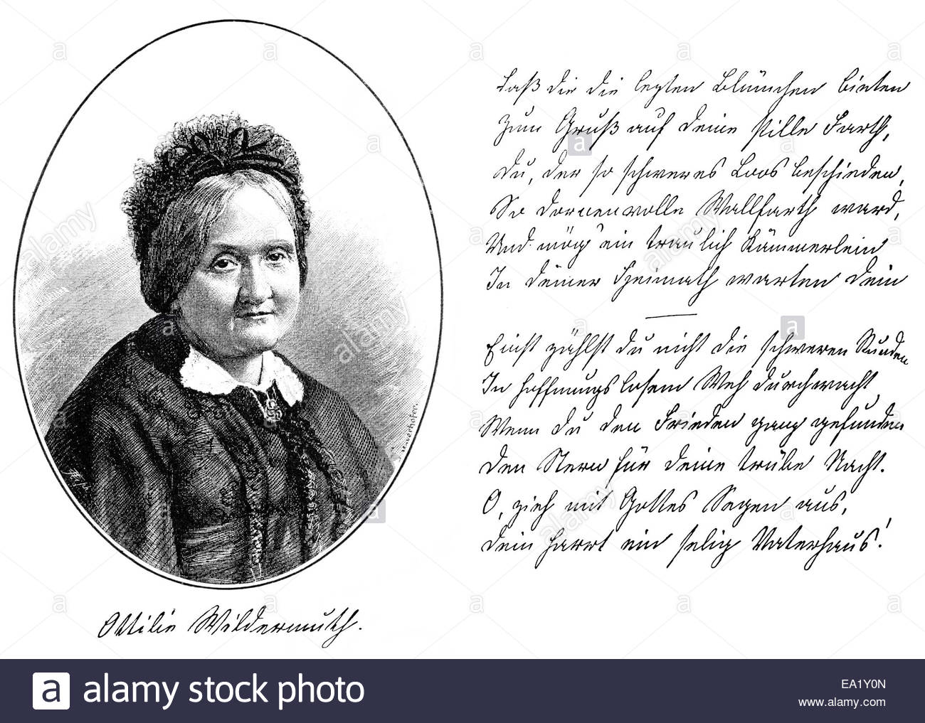
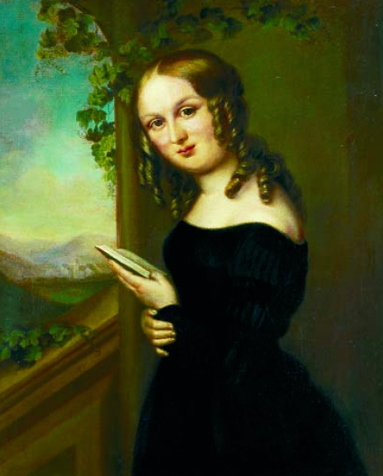
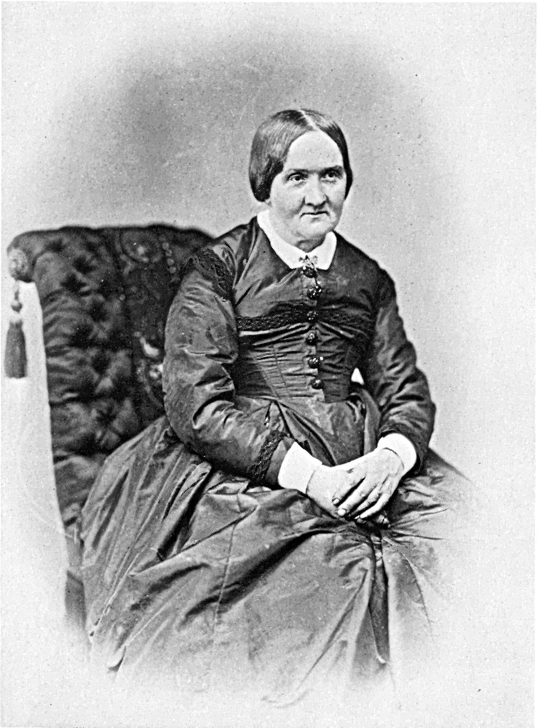
III. Die Hausfrau: Ottilie Wildermuth (1817-1877)
"Was mir vor Marbach allein stets einiges Bangen erweckte, das war des Hauses älteste Tochter Ottilie, welche 1817, zwei Jahre vor mir, geboren, mir in allem Wissen und Können weit voraus und überlegen war, und sich namentlich im Lateinischen, das sie gleich einem Knaben fix erlernt hatte, gern als eine nicht leicht zu befriedigende Examinatorin auftrat".

Slide 13
III. Die Hausfrau: Ottilie Wildermuth (1817-1877)
"Anfangs zog mich auch der Inhalt [der leidenschaftlichen Liebesromane] an; aber bald hatte ich genug an diesen parfümierten Veilchen und übermalten Rosen. Eine solch zerschmelzende Sentimentalität, eine solch grenzenlose glühende Leidenschaft stößt mich ab, und unter uns gesagt – ich glaube nicht daran".
"Ich habe nie das Frauengeschlecht für ein verkürztes ansehen können, selbst wenn es nur zu der nüchternen, anscheinend ganz geistlosen Tagesarbeit verurteilt ist. Es schien mir oft verwunderlich, daß die Frauen im allgemeinen fast so gescheit sind wie die Männer, während man doch ihren Geist häufig brach liegen läßt und den der Männer mit schwerer Mühe und Kosten so gründlich und kontinuierlich anbaut. Ich glaube, es kommt daher, weil unsere Arbeit, auch wenn sie gut versehen wird, Gedanken und Gefühl frei läßt. Nähterinnen pflegen deshalb meist sinnige, nachdenkliche Geschöpfe zu sein, die da versuchen in die Rätsel des Daseins einzudringen."
"Ja, der Mann hat nicht Unrecht, nur muß er bedenken, daß ich mich erstens durch die Schriftstellerei nicht entbunden glaube von den eigentlichen Frauenpflichten, und 2. daß es gewisse Wahrheiten gibt, die nur Frauen den Frauen sagen können, da müssen sich doch einige aufopfern".

Slide 14




III. Die Hausfrau: Ottilie Wildermuth (1817-1877)
"Meine ganze Absicht ist, Bilder des wirklichen Lebens darzustellen, so wie sie in meiner Anschauung sich zeigten, und der einfache Grundgedanke aller meiner kleinen Versuche ist der Wunsch, zu zeigen, wie reich und mannigfaltig auch das alleralltäglichste Leben in seinen verschiedenen Erscheinungen ist, wie viele erfreuliche, ergötzliche und poetische Seiten jede Zeit und jeder Lebenskreis bieten, wie Quellen zu harmlosen Lebensgenuß in jeder Stellung liegen. Ist mir's gelungen meinen Bildern Leben zu geben, und diesen Grundgedanken durchfühlen zu lassen, so ist mein ganzer Zweck erfüllt".

Slide 15
III. Die Hausfrau: Ottilie Wildermuth (1817-1877)
Meinem Kindlein
Mein süßes Kind, oft hab ich Dein gedacht,
In schlummerloser Nächte tiefem Schweigen
Lang eh zu Licht und Leben Du erwacht –
Wie warst Du ganz und einzig dann mein eigen!
Wie dacht ich goldne Tage auf und ab,
Da Du mein seist, mit innigem Verlangen,
Licht meines Mittags, meines Alters Stab,
Bis ich vergaß das Zagen und das Bangen.
Und wenig heiße Stunden sind entflohn;
Es ist vollbracht! Du darfst zum Lichte dringen,
Ich höre Deiner Stimme hellen Ton,
Welch irdische Musik kann schöner klingen?
Ein süßes Wunder ruhst Du neben mir,
Herz meines Herzens, Du mein eigen Leben!
Da streckt der Tod die kalte Hand nach Dir;
Herr, woll es nicht! Ich kann mein Kind nicht geben.
Ich kann es nicht, rief ich in wildem Schmerz,
Ich wollte mit dem kalten Tode ringen,
Fest schloß ich Dich an mein erbebend Herz; -
Wer kann den Allgewaltigen bezwingen?
In warmen Mutterarmen ruhtest Du;
Da ward der schwere Atem leis und stille,
Es schlossen sich die hellen Äuglein zu
Und mir im Schoß lag meines Kindleins Hülle.
Da dacht ich zu vergehn in herbem Leid;
Doch wie ich sah in Deiner Züge Frieden,
In ihre unschuldvolle Seligkeit,
Da fühl ich, daß ein Engel ist geschieden.

Slide 16

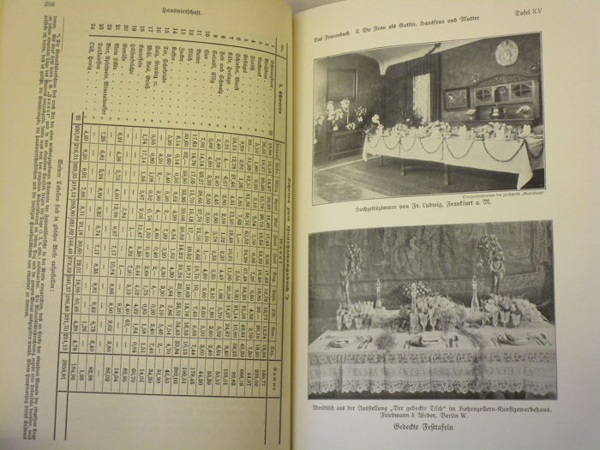
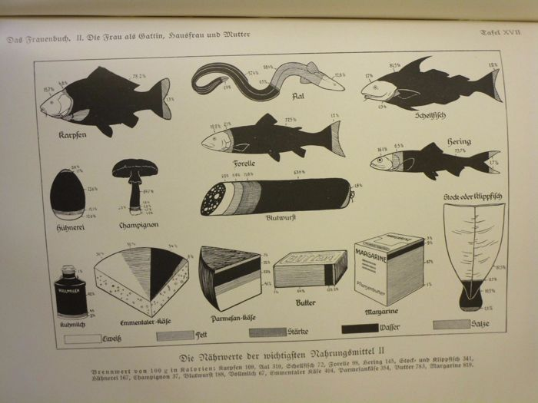
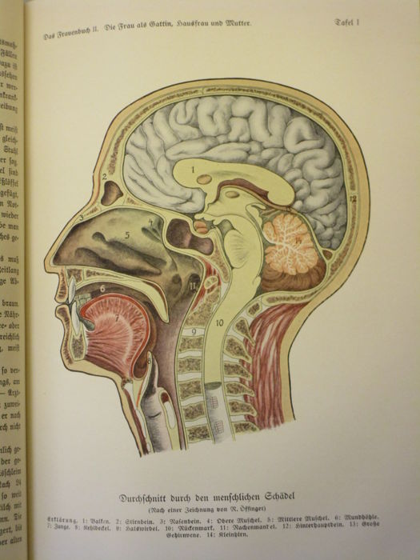
IV. Die Frauenrechtlerin: Eugenie von Soden (1858-1930)

Slide 17
IV. Die Frauenrechtlerin: Eugenie von Soden (1858-1930)
Längst, eh die lieben Augen du geschlossen,
Dacht' ich dir diesen Blätterstrauß zu weih'n;
Als er bei deiner Pflege doch entsprossen,
Und treibt er Blüten, so sind alle dein.
Aus meiner Mappe, Widmung an die Mutter
"sie scheinen mir in einem keuschen Beschließen der Gedanken und Gefühle zu liegen, in einem Erschließen derselben nur dem Vertrautesten gegenüber. Die ganze Welt kritisieren und mäkeln zu lassen an dem, was ein weibliches Gemüt empfunden, geträumt, ersehnt – das ist mir eine unerträgliche Vorstellung, und ich bilde mir ein, ein Wesen, das sich dem aussetze, sei keiner Hingebung an einen Einzigen fähig".
Tot – aber nicht gestorben

Slide 18
IV. Die Frauenrechtlerin: Eugenie von Soden (1858-1930)
"Seht ihr nicht die hunderte von Frauen, deren Kräfte brach liegen, deren Zeit vergeudet wird, deren Leben nutzlos ist? Auf! brecht dem Gedanken Bahn, daß auch sie einen Platz ausfüllen dürfen, ausfüllen sollen; nicht nur im engen Hause oder im schillernden Ballsaal, nicht nur als züchtige Hausfrau, als sorgende, überall eintretende, oft so wenig bedankte Tante, vulgo alte Jungfer, oder als glänzende Weltdame, als Zierde der Gesellschaften, nein, als ein tätiges, sich und dem großen Ganzen Nutzen bringendes Glied der Menschheit! Aber das ist's gerade, was der Frauenbewegung noch heute von manchem Gegner vorgeworfen wird: … sie zerstört das alte Ideal von Weiblichkeit, das eine Schattenblüte ist".
"Wer echte Weiblichkeit in sich trägt, kann sie nie verlieren; wem sie mangelt, wird sie nirgends gewinnen, und wenn er noch so viele ‚weibliche Handarbeiten‘ … macht".
Das Frauenbuch, Bd. 3

Slide 19
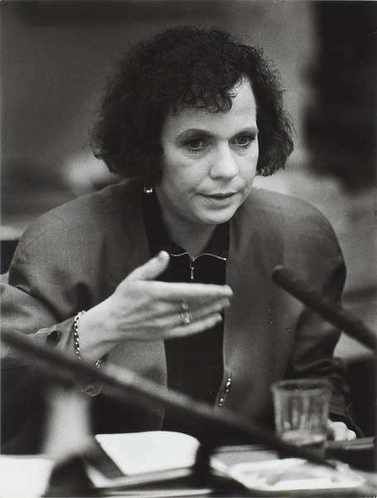
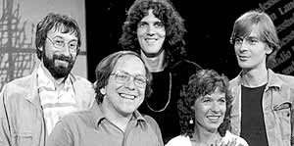
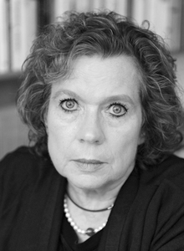
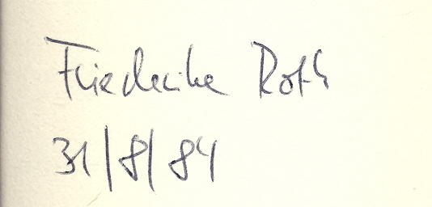
V. Die moderne Frau: Friederike Roth (geb. 1948)

Slide 20
V. Die moderne Frau: Friederike Roth (geb. 1948)
"Literatur mit gesellschaftspolitischem Anspruch, weil das genaue Beobachten dessen, was man beschreibt, fast zwangsläufig Hand in Hand geht mit einer bestimmten Haltung, und sei es die des Zweifels, sei es die des Anarchischen, des Subversiven".
"Das hat sich beim Schreiben aber zwangsläufig so ergeben, kaum hatte ich eine Gewissheit, wie ich dachte, hingeschrieben, meldete sich schon der Gegner dieser Gewissheit beziehungsweise der, der immer sagte: Wäre ja schön, wenn".
"Ich kann wirklich keine Lösungen anbieten, aber ich kann dazu ein bisschen vielleicht auch verführen, dass man es einfach nur sich anguckt und drüber staunt oder drüber lacht".
Interview aus dem Jahr 1910

Slide 21




V. Die moderne Frau: Friederike Roth (geb. 1948)

Slide 22
V. Die moderne Frau: Friederike Roth (geb. 1948)
Die gefürchteten Blicke der Mütter.
Die Blicke, die darum flehen
gestreichelt zu werden.
Geküsst! Auf den Mund!
Essenreste kleben an den trockenen
rissigen Lippen.
Dieses verzweifelte Liebesgebettelgeblick.
Dieser leere Blick
in eine vergessene, dennoch spürbare
Angst.
Lieber Himmel.
Mein Gott! Mein Gott!
Wie verlassen. Warum.
Vielleicht will der HERR
doch nur ein Buch machen, das für die Meisten wäre
und wofür mir jeder Buchhändler gerne
eine beträchtliche Summe baar bezahlen würde
wie vor rund zweieinhalbhundert Jahren
der gute alte Ch.M. Wieland
ein Buch, das der HERR
zwar immer lesen wollte
es aber leider dann doch
niemals tat.
Abendlandnovelle

Slide 23
VI. Kein Ende. Am Anfang
Mimosen, schau!
Schon breche ich aus ins Ach
Bin ich wach? oder was
hab ich denn immer gelesen, gehört
von der Mimosenhaftigkeit.
Mich stört
dieses fast selbstbewußt kräftige Gelb.
Eine Frau
die scheinbar nie etwas anficht
die gelegentlich doch in Tränen ausbricht
erklärt mir ruhig lächelnd dann:
Der Mimosenbaum sei wie ein Schwamm.
Nicht daß die Blätter bei Berührung zucken
Nicht daß die gelben Blütenstände
sonnenlos
sich ducken
sei das Mimosenhafte der Mimose.
Wenn es aber tagelang regnet
beugt
vollgesogen von
sagen wir ruhig statt Regen
den Wassern des Himmels
schwer und schwerer geworden
der Mimosenbaum
sich der Erde entgegen
und reißt
mit mimosenhaft müdschwerer Kraft
die eigenen Wurzeln sich aus dem Saft.
Friederike Roth, Schattige Gärten

Slide 24
Salondamen, Hausfrauen, Wissenschaftlerinnen. Schreibende Frauen in Schwaben von Sophie von La Roche bis Friederike Roth
Literatursommer 2018: Frauen in der Literatur

